Slide 1


Виды отделки, применяемые в ЖД-12

Slide 2
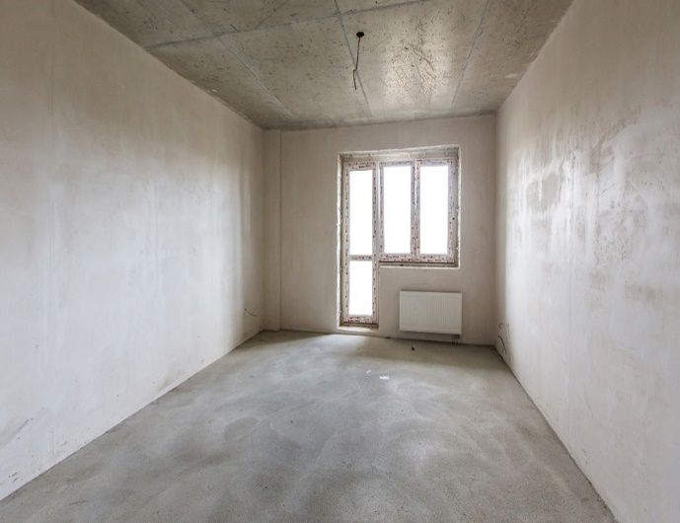
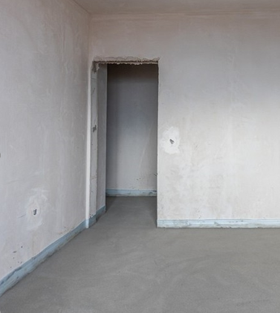
ОТДЕЛКА «ПРЕДЧИСТОВАЯ»
Отделка «Предчистовая» - это промежуточный вариант между черновой и чистовой отделкой. В нее входит:
«Ванная комната и санузел»
  Стяжка из самовыравнивающейся смеси ГОСТ 31358-2019 с обмазочной цементной гидроизоляцией.
  Стены без отделки
  Выводы инженерных коммуникаций.
  Разводка кабелей внутренней системы электроснабжения.
  Установка подразетников, распаячных коробок, розеток и выключателей.
  Полотенцесушитель из нержавеющей стали П-образный.
  «Жилые комнаты»
  Стяжка из самовыравнивающейся смеси ГОСТ 31358-2019.
  Для стен из ячеистых блоков и из кирпича предусмотрены два слоя шпатлевки по огрунтованной поверхности на подготовленное основание. Для перегородок из паз-гребневых плит – белая затирка швов и грунтовка. .
  Разводка кабелей внутренней системы электроснабжения.
  Установка подразетников, распаячных коробок, розеток и выключателей.
  Утепление откосов оконных проемов.
«Кухня»
  Стяжка из самовыравнивающейся смеси ГОСТ 31358-2019 (На 2-м этаже по звукоизолирующему покрытию).
  Для стен из ячеистобетонных блоков и из кирпича предусмотрены два слоя шпатлевки по огрунтованной поверхности. Для перегородок из паз-гребневых плит – белая затирка швов и грунтовка.
  3.Разводка кабелей внутренней системы электроснабжения.
  4.Установка подразетников, распаячных коробок, розеток и выключателей.
  5.Утепление откосов оконных проемов листовым материалом на основе вспененного полиэтилена.
  «Кладовая»
  Стяжка из самовыравнивающейся смеси ГОСТ 31358-2019.
  Для стен из ячеистобетонных блоков и из кирпича предусмотрены два слоя шпатлевки по огрунтованной поверхности. Для перегородок из паз-гребневых плит – белая затирка швов и грунтовка.
  Разводка кабелей внутренней системы электроснабжения.
«Прихожая»
  Стяжка из самовыравнивающейся смеси ГОСТ 31358-2019.
  Для стен из ячеистобетонных блоков и из кирпича предусмотрены два слоя шпатлевки по огрунтованной поверхности. Для перегородок из паз-гребневых плит – белая затирка швов и грунтовка.
  Разводка кабелей внутренней системы электроснабжения.
  Установка подразетников, распаячных коробок, розеток и выключателей.
  Установка квартирного электрощита.
  Установка входной деревянной двери.
«Лоджия»
Разводка кабелей внутренней системы электроснабжения, установка светильника IР54.
  Стяжка из самовыравнивающейся смеси ГОСТ 31358-2019.

Slide 3
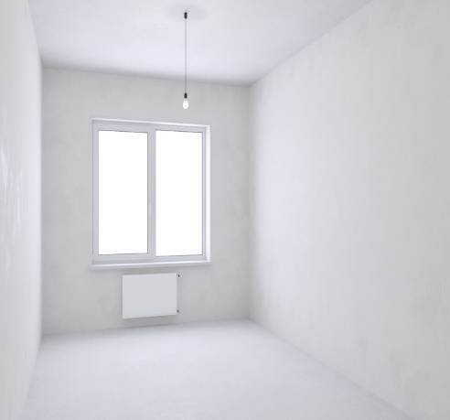
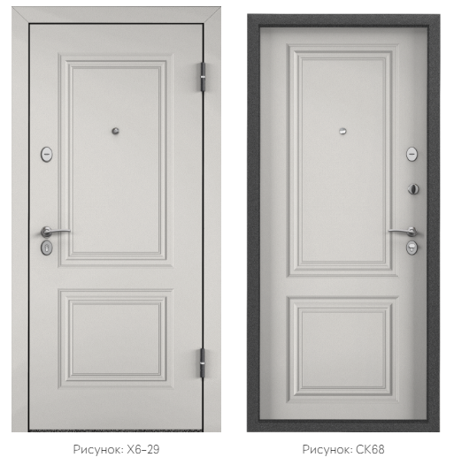
ОТДЕЛКА «ТЕПЛЫЙ WHITE-BOX»
Отделка «Теплый white box» - это комплекс работ, который направлен на создание подходящих условий в квартирах для дальнейшей чистовой отделки. В ней предусмотрены:
«Ванная комната и санузел»
  Стяжка из самовыравнивающейся смеси ГОСТ 31358-2019 с обмазочной цементной гидроизоляцией.
  Стены без отделки
  Потолок прогрунтован грунтовкой глубокого проникновения белого цвета в один слой.
  Выводы инженерных коммуникаций.
  Разводка кабелей внутренней системы электроснабжения.
  Установка подразетников, распаячных коробок, розеток и выключателей.
  Полотенцесушитель из нержавеющей стали П-образный.
  Разводка и монтаж электрических полов в выделенной зоне.
«Жилые комнаты»
  Стяжка из самовыравнивающейся смеси ГОСТ 31358-2019.
  Два слоя шпатлевки по огрунтованной поверхности стен.
  Утепление оконных проемов листовым материалом на основе вспененного полиэтилена, с зашивкой ПВХ панелью и установка пластиковых подоконников.
  Потолок прогрунтован грунтовкой глубокого проникновения белого цвета в один слой.
  Разводка кабелей внутренней системы электроснабжения.
  Установка подразетников, распаячных коробок, розеток и выключателей.
«Кухня»
  Стяжка из самовыравнивающейся смеси ГОСТ 31358-2019.
  Два слоя шпатлевки по огрунтованной поверхности стен.
  Утепление оконных проемов с зашивкой ПВХ панелью и установка пластиковых подоконников.
  Потолок прогрунтован грунтовкой глубокого проникновения белого цвета в один слой.
    5. Разводка кабелей внутренней системы электроснабжения.
    6. Установка подразетников, распаячных коробок, розеток и выключателей.
    Разводка и монтаж электрических полов в выделенной зоне.
  «Кладовая»
  Стяжка из самовыравнивающейся смеси ГОСТ 31358-2019.
  Два слоя шпатлевки по огрунтованной поверхности стен.
  Разводка кабелей внутренней системы электроснабжения.
«Прихожая»
  Стяжка из самовыравнивающейся смеси ГОСТ 31358-2019.
  Два слоя шпатлевки по огрунтованной поверхности стен.
  Потолок прогрунтован грунтовкой глубокого проникновения белого цвета в один слой.
  Разводка кабелей внутренней системы электроснабжения.
  Установка подразетников, распаячных коробок, розеток и выключателей.
  Разводка и монтаж электрических полов в выделенной зоне.
  Установка металлической входной двери Torex Х5 NEW PP.
  Установка монтажного электрощита.
«Лоджия»
1.Разводка кабелей внутренней системы электроснабжения, установка светильника IР54.
  2. Стяжка из самовыравнивающейся смеси ГОСТ 31358-2019.
3. Наружные стены отделаны улучшенной штукатуркой.

Slide 4
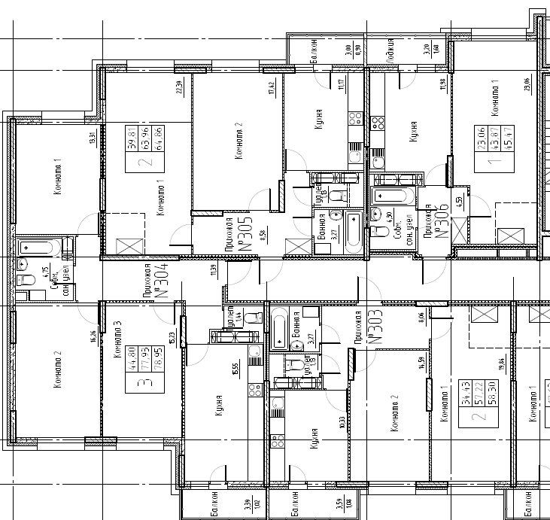
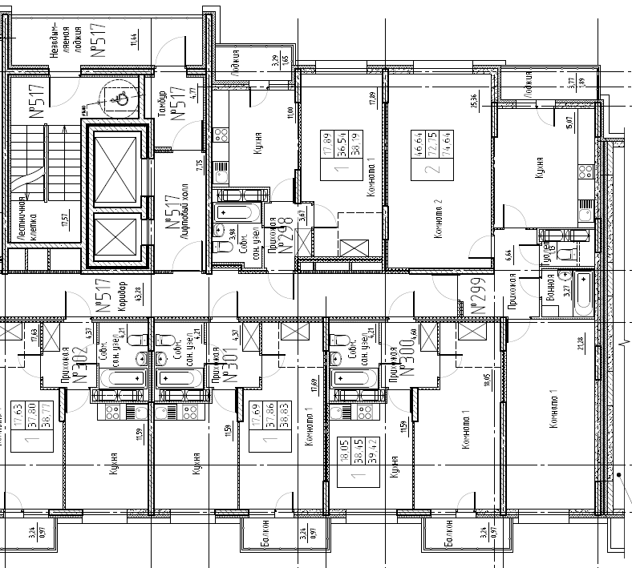
ЗОНЫ ТЕПЛОГО ПОЛА В ОТДЕЛКЕ «ТЕПЛЫЙ WHITE-BOX»

Slide 5
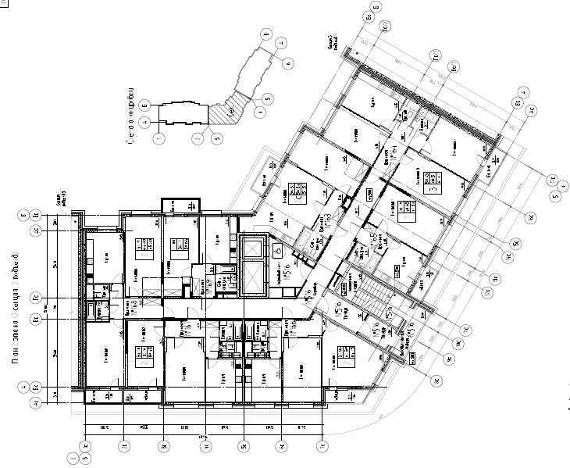
ЗОНЫ ТЕПЛОГО ПОЛА В ОТДЕЛКЕ «ТЕПЛЫЙ WHITE-BOX»

Slide 6
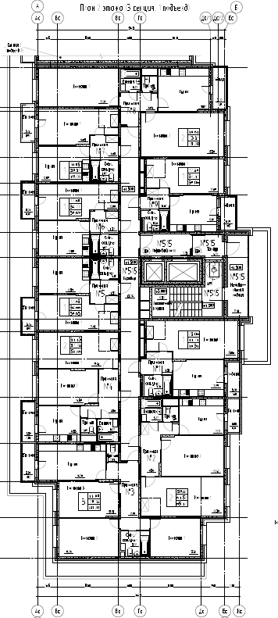
ЗОНЫ ТЕПЛОГО ПОЛА В ОТДЕЛКЕ «ТЕПЛЫЙ WHITE-BOX»

